Slide 1
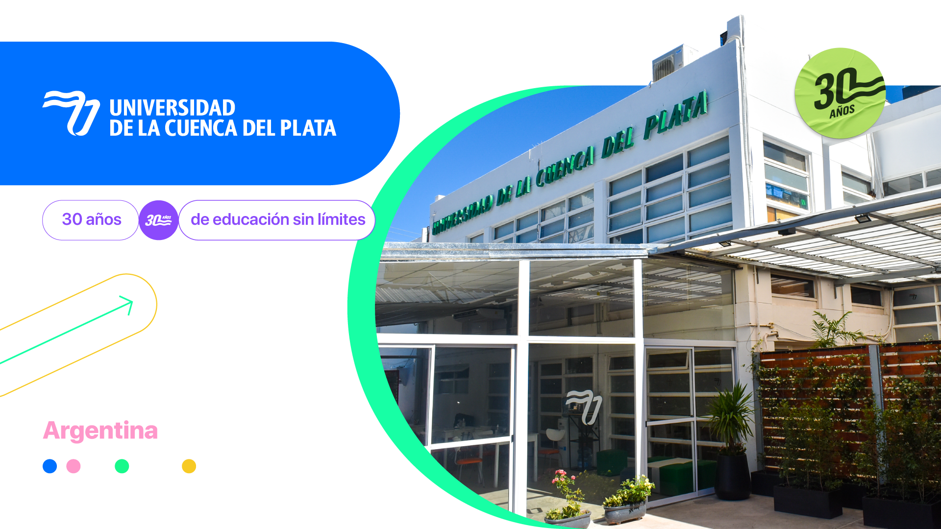


Slide 2


Proyecto Federal de Innovación
Diseño y Desarrollo de una Base de Datos para la Gestión Integral de Legajos de Internos en el Servicio Penitenciario de la Provincia de Corrientes
(RS-2023-143190970-APN-MCT – Disp 202/24 UCP)
Equipo de Trabajo
Becarios | Alumno Colaborador | SPP | Directora: Lic. Podesta Silvina Codirectora: Lic. Escalante Jaquelina Asistente: Lic. Neuman Patricia
Falkievich Thiago Suárez Joaquín Briend Andres | Scali Gonzalo | Alcaide Lic. de los Reyes Leonardo

Slide 3
Objetivos
General | Especifico
Implementar una base de datos centralizada y segura para la gestión de los legajos de los internos del Servicio Penitenciario de la Provincia de Corrientes, garantizando el acceso y actualización de la información de manera remota y eficiente desde todos los establecimientos Penitenciarios. | Analizar los requerimientos y necesidades del Servicio Penitenciario de Corrientes en relación a la gestión de los legajos de los internos. Diseñar la estructura y relaciones de la base de datos considerando los datos relevantes y los requisitos de seguridad y confidencialidad. Evaluar el impacto y beneficios de la implementación de la base de datos en términos de eficiencia, seguridad y calidad de la gestión de los legajos de los internos

Slide 4
Actividades
Finalizadas | En Curso
Arranque y alcance Diseño e implementación de la base de datos Pruebas de rendimiento/robustez Carga y validación con datos reales | Capacitación y adopción Automatizaciones y alertas Documentación y comunicación Incidencias y mejoras continuas

Slide 5
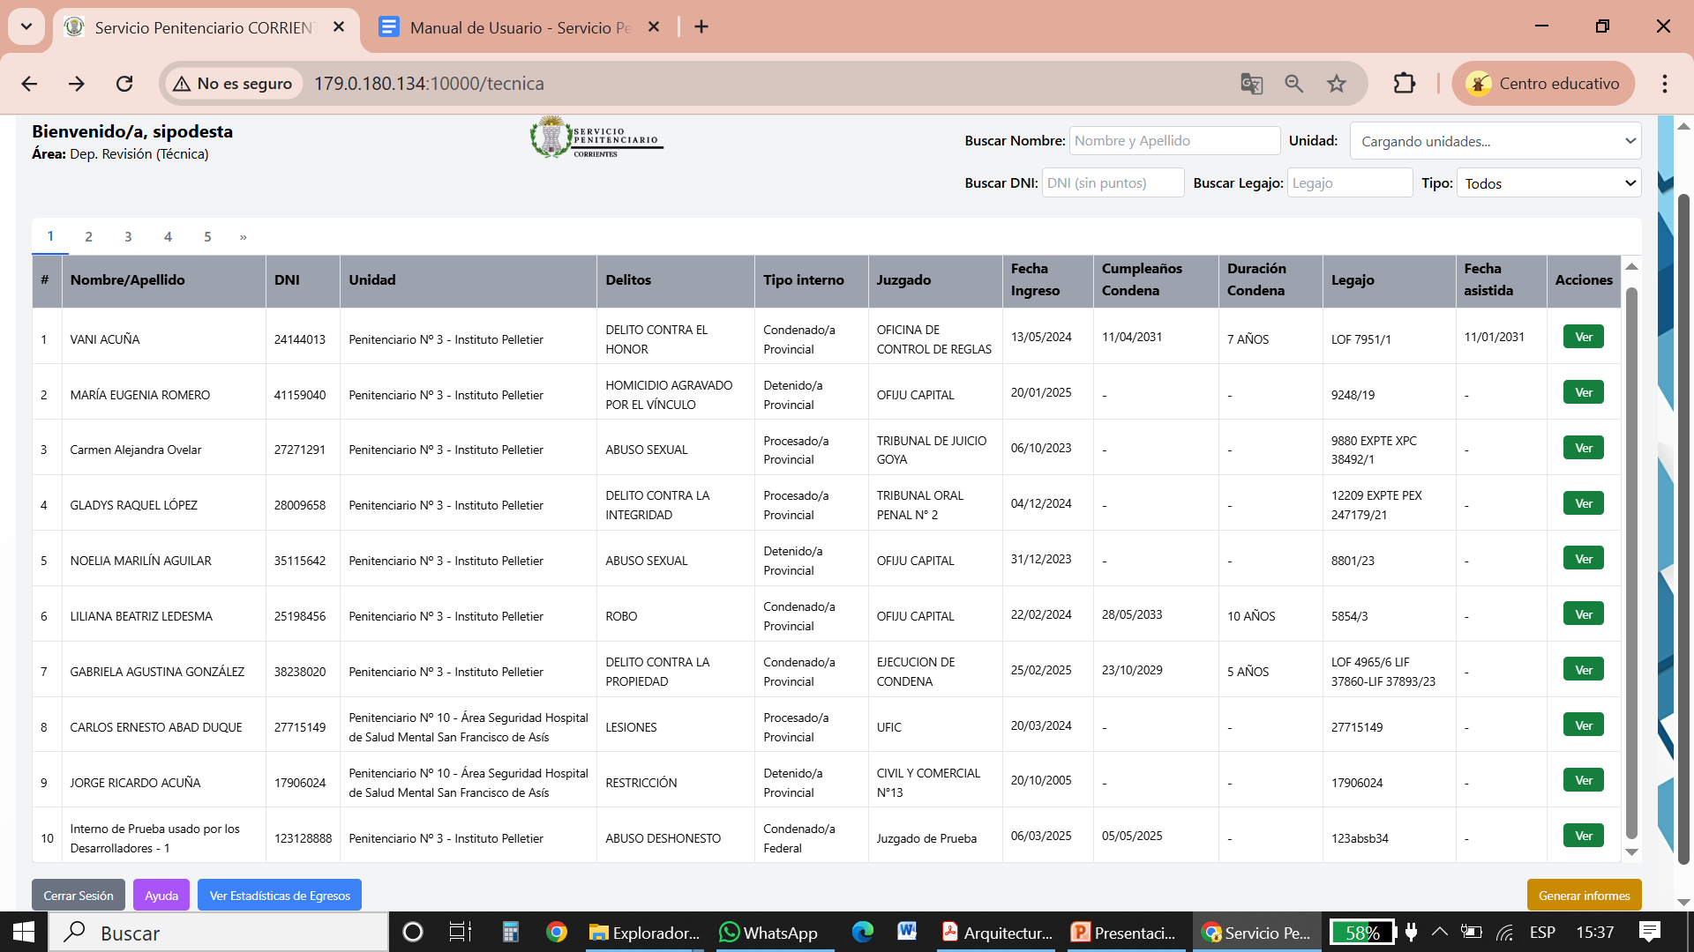
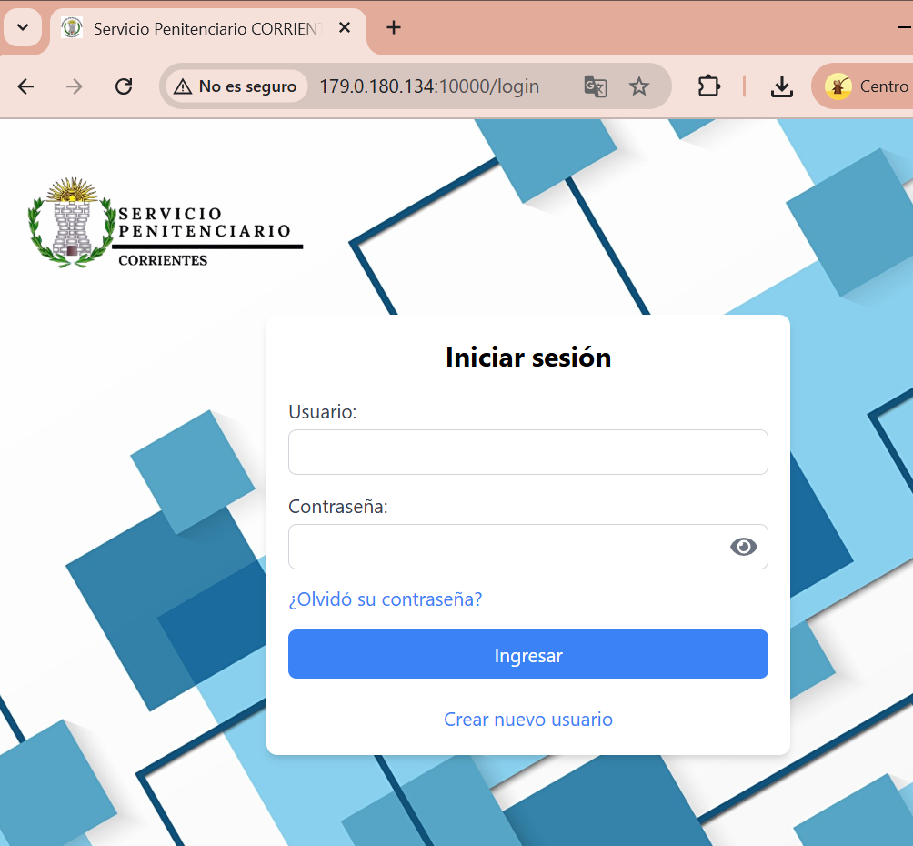
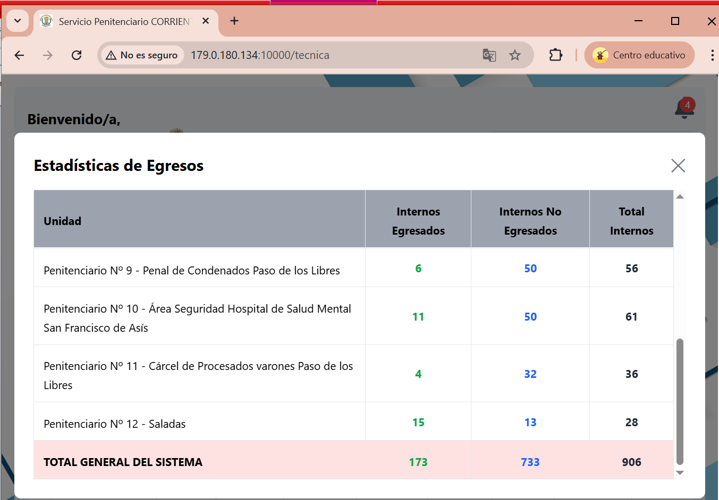
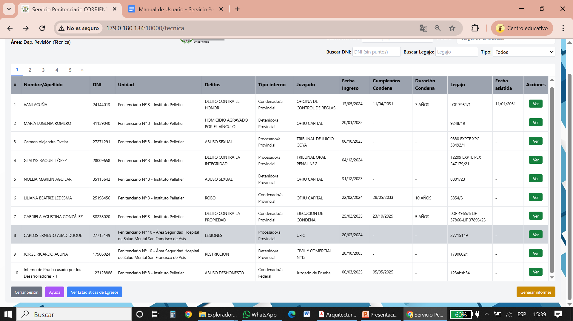
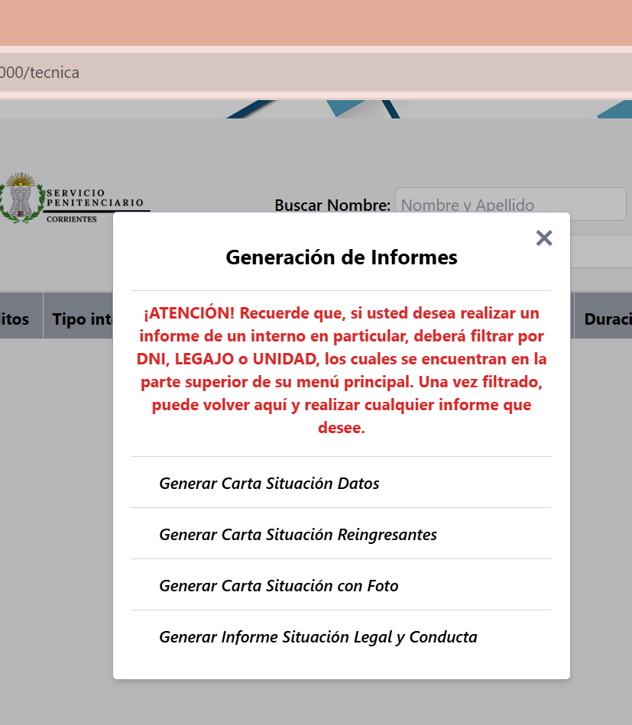
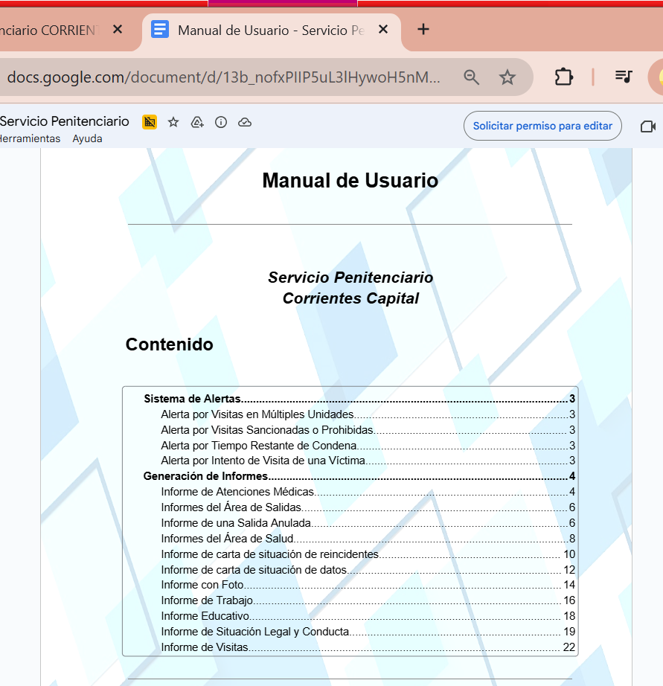
Resultados: http://179.0.180.134:10000/login

Slide 6
Impacto del proyecto | Futuras acciones de transferencia
Moderniza la gestión: trazabilidad y consistencia de datos. Reduce tiempos (≥30%) y errores/duplicados (≥50%). Alertas automáticas: vencimientos, traslados, auditorías. Disponibilidad y continuidad (≥99% horario hábil). Capacitación por áreas; mejora en garantías de derecho. Mejora de SNEEP/SNNEP – estadísticas: | Paquete tecnológico: esquema/scripts BD, módulo de alertas, manuales. Talleres por perfiles + refrescos; mesa de ayuda con SLA. Tablero de indicadores y protocolo de calidad de datos. Interoperabilidad y protección de datos (Ley 25.326).

Slide 7
Conclusiones:
se logro consolidar una base única y confiable de legajos que ordena la información, reduce tiempos y errores, y cuenta con alertas a tiempo para tareas sensibles.
Esto ya se traduce en una gestión más ágil y en mejores datos para la toma de decisiones, incluida la mejora en la calidad y oportunidad de las estadísticas SNEEP/SNNEP.
La participación de becarios y docentes facilitó un desarrollo interdisciplinario con impacto social y educativo
nos queda finalizar con las mejoras y empezar a realizar las tareas de transferencia que consistirá en empaquetar y entregar, de manera simple, los materiales finales, dejar en marcha el esquema de soporte e interoperabilidad. Con esa última etapa, el SPP contará con autonomía para operar y mejorar el sistema de acuerdo a nuevas necesidades.

Slide 8


